Slide 1
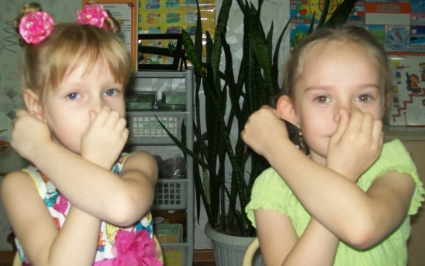
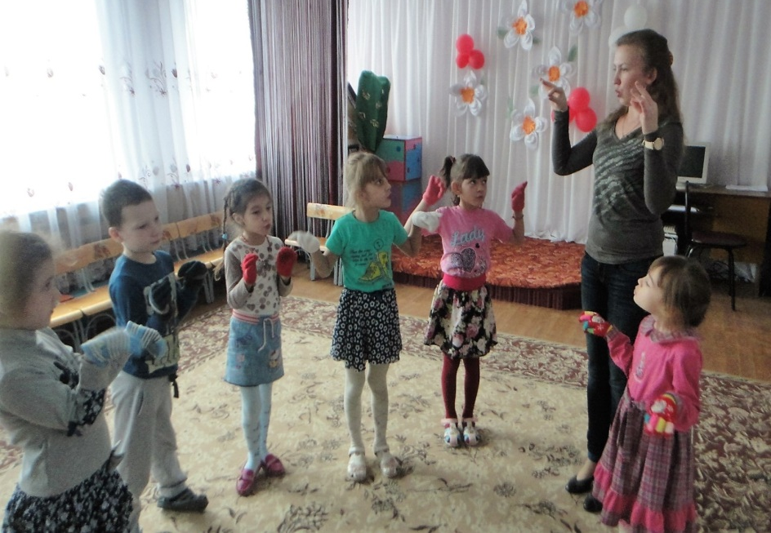
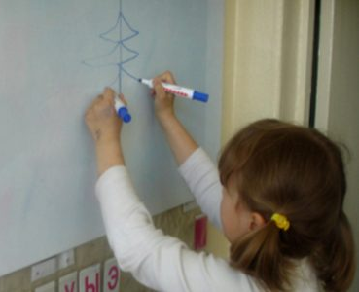
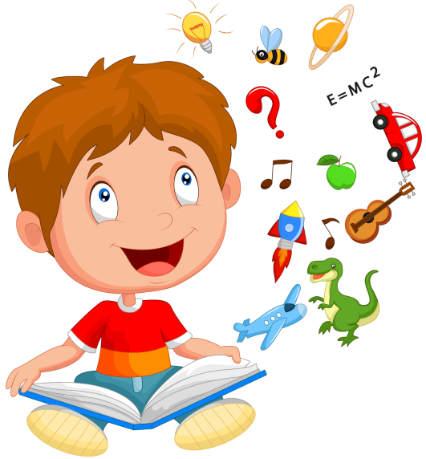
Здоровьесберегающие технологии.
Кинезиологические упражнения
в работе с дошкольниками
с ограниченными возможностями здоровья Учитель-логопед Сидорова Л.В.
2016г.

Slide 2
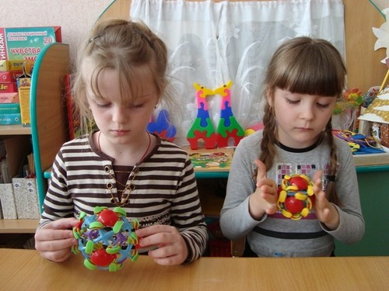
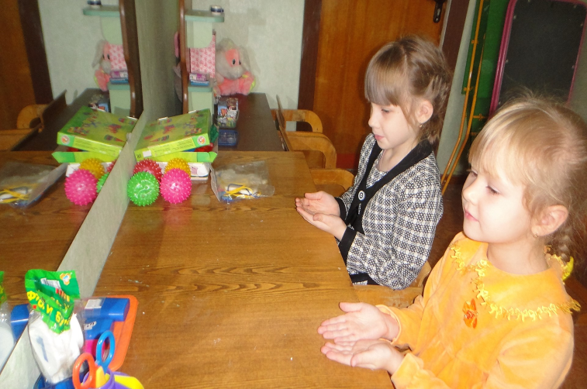
Кинезиология – наука о развитии головного мозга через движение

Slide 3
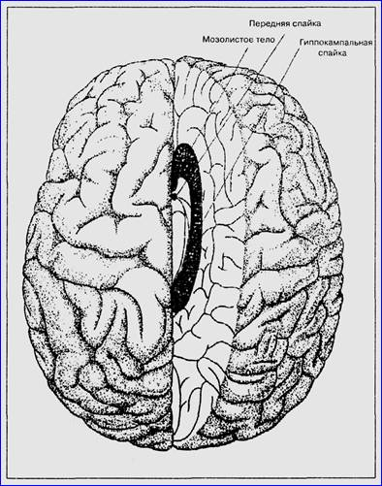
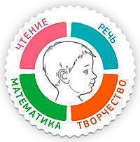
Главный ключ к развитию способностей ребенка – «гимнастика мозга»!
Левое полушарие головного мозга – математическое, знаковое, речевое, логическое, аналитическое
Правое полушарие головного мозга – гуманитарное, образное, творческое
Мозолистое тело необходимо для координации работы мозга и передачи информации из одного полушария в другое.

Slide 4
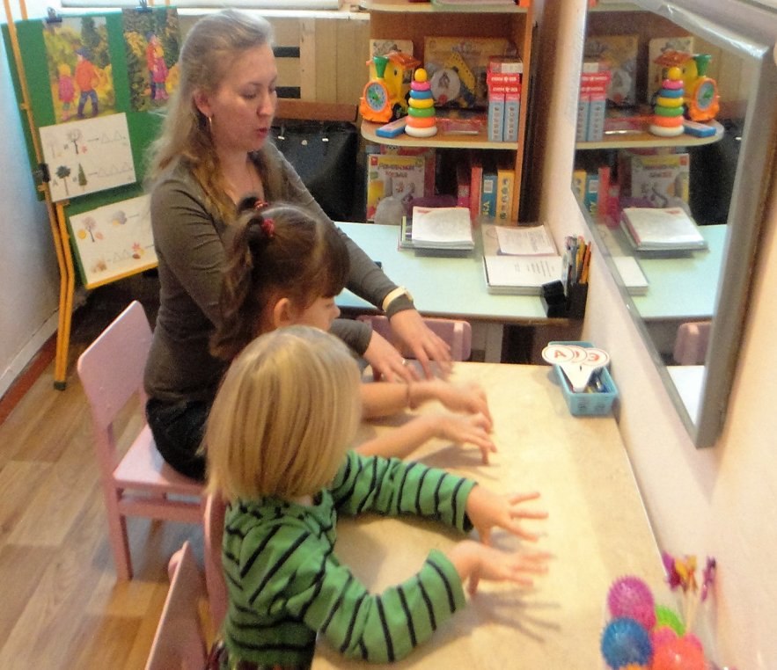
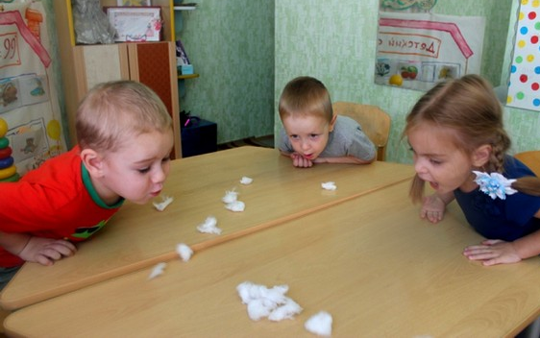
Кинезиологические упражнения – это комплекс движений позволяющих активизировать межполушарное взаимодействие, способствующее активизации мыслительной деятельности.

Slide 5
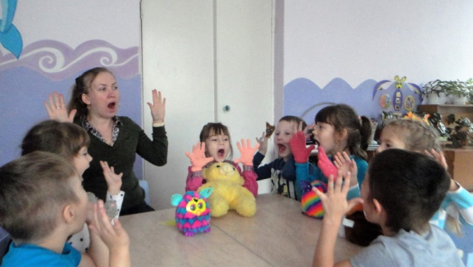
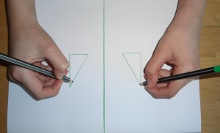
Для результативности коррекционно-развивающей работы необходимо учитывать определенные условия:
Систематичность занятий
Занятия проводятся утром по 10-15 минут.
Занятия проводятся ежедневно, без пропусков.
Занятия проводятся в доброжелательной обстановке.
От детей требуется точное выполнение движений и приемов.
Упражнения проводятся стоя и сидя за столом.

Slide 6
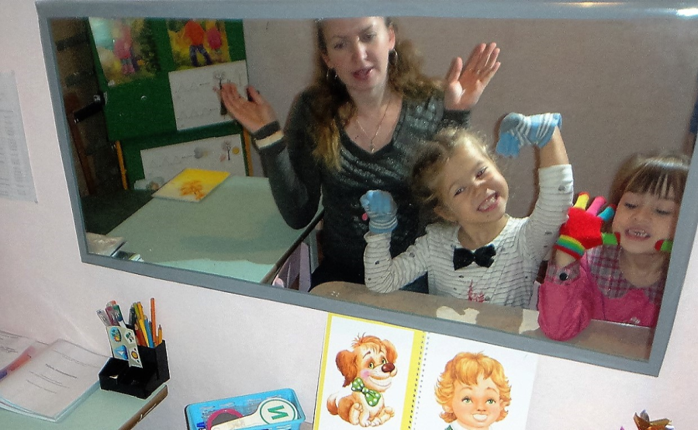
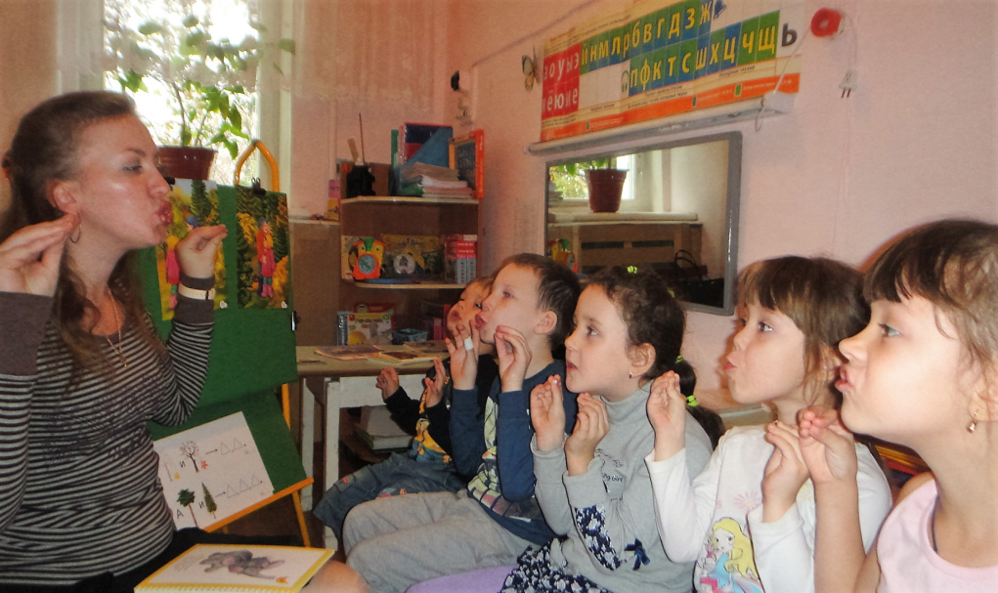
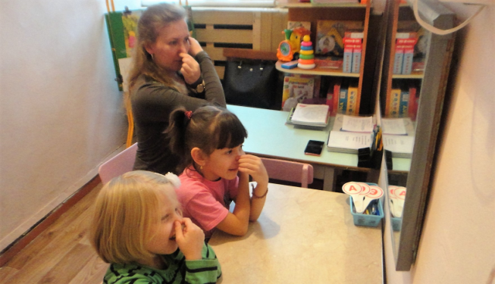
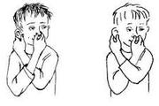
Кинезиологические упражнения
вызывают у детей положительные эмоции.
«Ухо - нос»

Slide 7
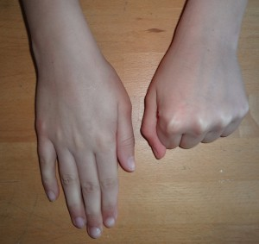
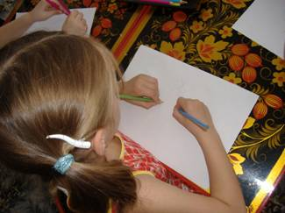
«Кулак – ребро – ладонь»
«Зеркальное рисование»

Slide 8
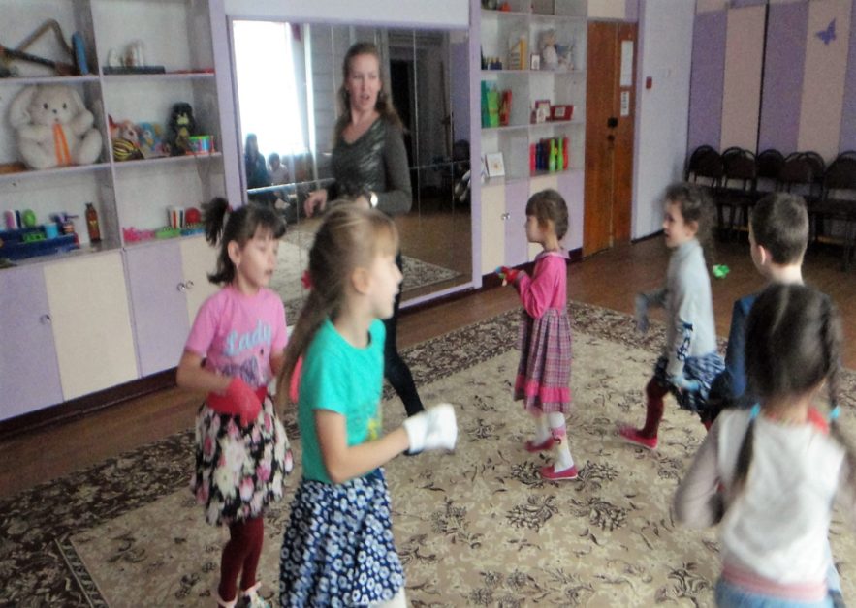
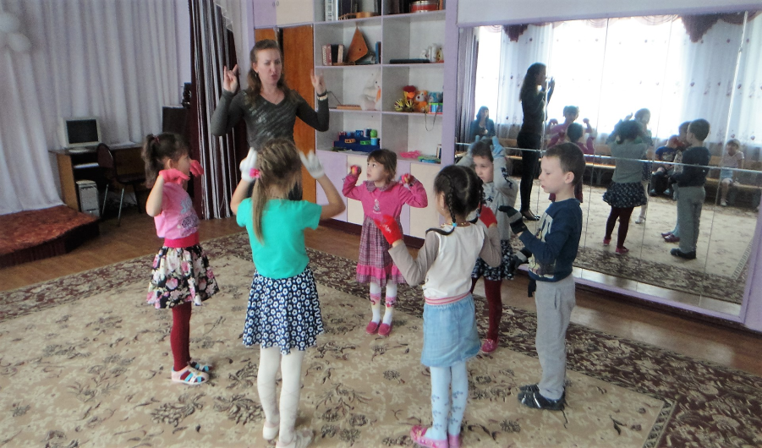
«Кошечка»
«Маршировка»
«Коза»
"Симметричные рисунки"

Slide 9
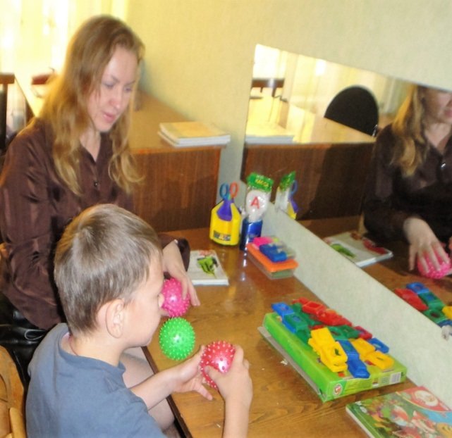
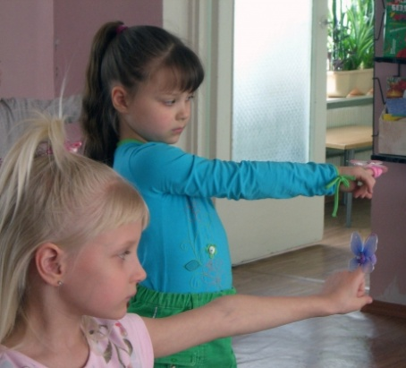
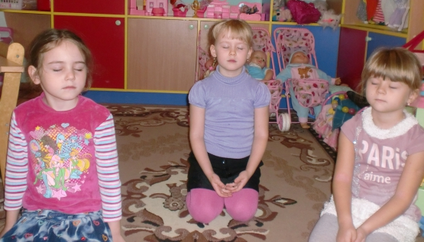
На развитие головного мозга влияют :
растяжки,
дыхательные упражнения,
глазодвигательные упражнения,
телесные упражнения,
упражнения на развитие мелкой моторики,
релаксация и массаж.

Slide 10
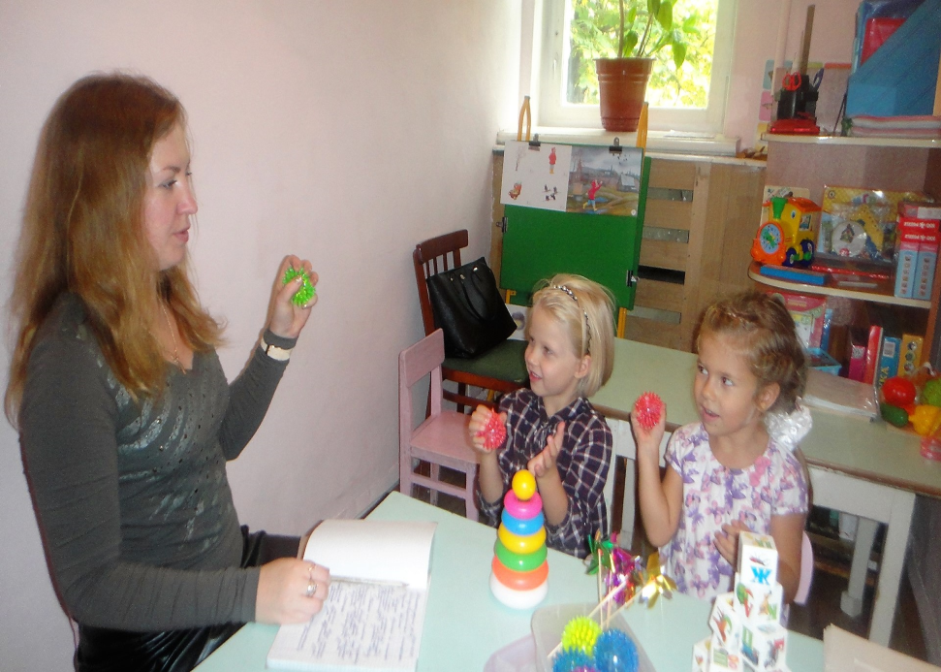
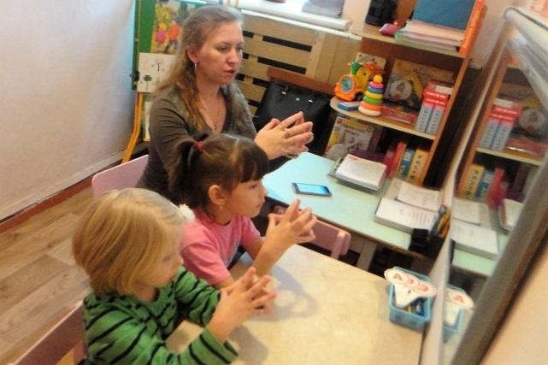
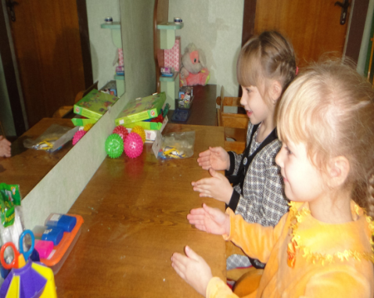
Кинезиологические упражнения улучшают :
память
внимание
речь
пространственные представления
мелкую и крупную моторику
работоспособность
способность к произвольному контролю

Slide 11
«Движенья рук – как взмах крыла, Без них полёт не состоится… Желаю счастья и добра! И лучшее ещё случится!»

